Slide 1

INTRODUZIONE
AGLI ALGORITMI

Slide 2

Ricapitoliamo: da problema reale a problema computazionale
1
Come visto nella scorsa lezione, questo processo consiste nello studiare, approfondire ed analizzare un problema del mondo reale, traendone tutti gli aspetti principali per, infine, trasformarlo in un problema per la "macchina" (computer, pc, smartphone ecc.)
Riprendiamo un piccolo esempio, quante caramelle di un solo tipo posso comprare sapendo che:
non conosco quanti soldi ho nel portafoglio
quelle a Coca-Cola costano 0.10€ l'una
quelle alla fragola costano 0.25€ l'una
quelle a caffè costano 0.15€ l'una
Gli aspetti principali sono che: non conosciamo quanti soldi si hanno e quindi tale fattore può cambiare, mentre invece conosciamo il prezzo delle 3 tipologie di caramelle che rimane fisso ed infine l'operazione da eseguire è una semplice divisione

Slide 3

Ricapitoliamo: da problema reale a problema computazionale
2
Una volta realizzato che il problema può essere trasferito al mondo digitale di un elaboratore, ciò che rimane da definire è il come
Come accennato la scorsa volta, ciò può essere effettuato realizzando un algoritmo, ovvero una sequenza di passi che permettono di risolvere un problema
Parleremo quindi degli algoritmi e come realizzarli

Slide 4



Definizione di algoritmo
Dati in input
Un algoritmo è la descrizione del percorso risolutivo di un problema per giungere dai dati iniziali ai risultati finali
ALGORITMO
Realizziamo l’algoritmo pensando di rivolgerci a un esecutore, capace di svolgere azioni descritte da delle istruzioni semplici
ESECUZIONE
Definiamo quindi uno schema grafico che ci aiuti a capire meglio:
Informazioni in output

Slide 5
Proprietà di un algoritmo
1
Un algoritmo, per essere tale, deve essere:
finito | il numero di operazioni dell’algoritmo da eseguire deve essere finito, che siano dieci, mille o un miliardo, l'importante è che l'algoritmo abbia effettivamente una conclusione
non ambiguo | ogni operazione presente nell’algoritmo deve essere univocamente interpretata
eseguibile | ogni operazione presente nell’algoritmo deve essere eseguibile dalla macchina

Slide 6
Proprietà di un algoritmo
2
Supponiamo che l' esecutore, di cui parlavamo prima, sappia comprendere ed eseguire:
istruzioni di per
input ricevere dati (numeri, espressioni, testi....)
output mandare messaggi e comunicare risultati
assegnazione memorizzare un dato associandolo al nome di una variabile
calcolo svolgere operazioni fra dati

Slide 7
Esempi di algoritmo
1
Problema: vogliamo calcolare il perimetro di un rettangolo date le misure di base e altezza
Molto semplicemente, definiamo l'algoritmo a parole:
altezza
Acquisisci base e altezza
Calcola il doppio di base e salva questo valore in base_x2
Calcola il doppio di altezza e salva questo valore in altezza_x2
Addiziona i valori di base_x2 e altezza_x2 e salva questo valore in perimetro
Rendi noto il valore perimetro
base

Slide 8

Esempi di algoritmo
2
Molto semplice come algoritmo, non è vero? In sole 5 righe siamo riusciti a risolvere il problema
Ciò che abbiamo appena usato si chiama pseudocodice; ciò consiste nell' usare dei termini più vicini al linguaggio naturale o parlato che usiamo tutti i giorni per definire dei passi che il nostro esecutore potrebbe fare per risolvere il problema
Ovviamente il computer (il nostro esecutore) non può capire lo pseudocodice, ed è nostro compito trasformalo in qualcosa che può capire

Slide 9
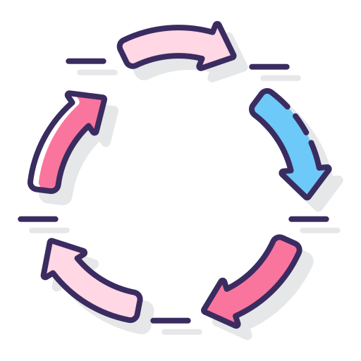
Esempi di algoritmo
3
Passiamo ora ad un esempio leggermente più complesso
Problema: vogliamo calcolare la somma di due numeri x e y, ma possiamo usare solo l'operazione di successione, ovvero dato y facciamo (y = y + 1); quindi non potremo fare semplicemente (x + y)
Pensiamo a come risolvere questo problema e definiamo l' algoritmo a parole:
Innanzitutto leggi i valori x, y
Poniamo una variabile contatore = 0
Finché contatore < y esegui [ripetiamo un'operazione più volte fino all'avverarsi della condizione]
operazione x = x+1 [operazione di successione]
contatore = contatore + 1
Stampa x

Slide 10
Esempi di algoritmo
4
Come abbiamo visto questo problema era più complesso e abbiamo usato anche una peculiarità degli algoritmi,
l' Iterazione, ma ne parleremo meglio in futuro
Semplicemente, invece di addizionare x + y, abbiamo iterato y volte aggiungendo 1 ad x
Tenete a mente questo concetto ma se non l'avete compreso non vi preoccupate, lo vedremo meglio in seguito

Slide 11

Diagrammi di flusso
1
Dopo aver visto alcuni esempi pratici di algoritmi parleremo dei Diagrammi di flusso
Per rappresentare in modo più semplice un algoritmo sono stati definiti dei modelli grafici visivi come ad esempio i diagrammi di flusso
Tali diagrammi permettono una maggiore comprensione dell'algoritmo stesso; abbiamo visto degli algoritmi molto semplici di 5 o 6 righe e leggendo le varie istruzioni potevamo già comprenderne il funzionamento, ma pensate ad algoritmi molto più complessi di centinaia o migliaia di istruzioni

Slide 12
Diagrammi di flusso
2
Vediamo ora i vari costrutti dei Diagrammi di flusso:
falso
X > y ?
vero
x = 3
Condizione
Dati di Input e Output
X : = 12
Assegnazione di valori
Controllo di sequenza

Slide 13
Diagrammi di flusso
3
Facciamo un esempio, riprendiamo l'algoritmo precedente e disegniamone il diagramma di flusso
leggi x, y
Innanzitutto leggi i valori x, y
Poniamo una variabile contatore = 0
Finché contatore < y esegui
operazione x = x+1
contatore = contatore + 1
Stampa x
contatore : = 0
contatore < y
falso
scrivi x
vero
x : = x +1
contatore = contatore + 1

Slide 14
La programmazione
1
Ora che sappiamo analizzare un problema e realizzare un algoritmo che concettualmente lo risolve, passiamo al prossimo step parlando della programmazione
Cos'è la programmazione?
è l'insieme delle attività e delle tecniche che vengono svolte per creare un programma o un'applicazione, ovvero un software da far eseguire ad un computer scrivendo il relativo codice sorgente in un determinato linguaggio di programmazione
Cos'è un linguaggio di programmazione?
è un linguaggio formale che specifica un insieme di istruzioni che possono essere usate per produrre dati in output; esistono moltissimi linguaggi di programmazione ma la logica di funzionamento è sempre la stessa

Slide 15

La programmazione
2
Parliamo ora delle strutture di controllo della programmazione, esse sono:
Sequenza: permette di eseguire le istruzioni secondo l’ordine in cui sono state scritte
Selezione: permette di scegliere l’esecuzione di un blocco di istruzioni tra due possibili in base a una condizione
Iterazione: permette di ripetere l’esecuzione di un blocco di istruzioni in base al valore di una condizione
Approfondiamo le strutture di controllo:
Sequenza | semplicemente, le istruzioni sono eseguite nel modo in cui
compaiono nel programma

Slide 16

La programmazione
3
Selezione: permette di scegliere l’esecuzione di un blocco di istruzioni tra più possibili in base a una condizione ad esempio con If Then - Else
If condizione Then
istruzioni A
Else
istruzioni B
Endif
Tale costrutto permette in sostanza delle alternative, delle strade differenti in base a certi fattori
Vedremo più avanti che sarà possibile avere più condizioni così da aumentare ulteriormente le strade percorribili
Si valuta la condizione:
se è vera si esegue l'istruzione A
se è falsa si esegue l'istruzione B

Slide 17
La programmazione
4
Iterazione: come abbiamo visto poco fa, permette di ripetere l’esecuzione di un blocco di istruzioni in base al valore di una condizione, vediamo ad esempio Do - While
While condizione Do
istruzione A
EndWhile
Tale costrutto permette in sostanza di iterare o ripetere delle istruzioni più volte finché la condizione viene rispettata
Questo è il costrutto più interessante poiché permette di risparmiare molto tempo, il programmatore, infatti, non avrà bisogno di riscrivere più volte la stessa istruzione
Si valuta la condizione:
finché essa è vera si esegue l'istruzione A
se è falsa si esegue EndWhile, senza eseguire l'istruzione A

Slide 18

Riassumendo: dal problema alla programmazione
Facciamo il punto della lezione, i passi per la risoluzione di un problema nel mondo dell' Informatica sono:
Capire e scomporre il problema trovando il procedimento risolutivo (Analisi)
Descrizione del procedimento risolutivo in un insieme di operazioni semplici (Algoritmo)
Rappresentazione grafica dell’algoritmo (Diagramma di flusso)
Rappresentazione dell’algoritmo tramite un linguaggio leggibile da un computer (Programma)
Ed infine, controllare che il programma sia corretto (Debug)

Slide 19
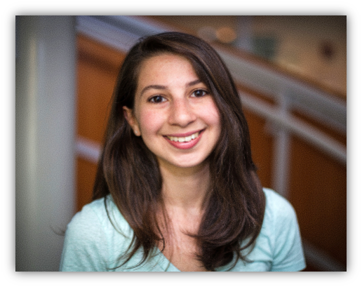
Katie Bouman
Perché abbiamo accennato al meraviglioso lavoro di questa professoressa?
Lei non ha fatto nulla di diverso rispetto a noi negli esercizi di questa lezione; anche se il problema da lei affrontato era molto complesso, ciò vi fa capire che una volta comprese le basi degli algoritmi e della programmazione l'unico limite è la vostra fantasia
Inoltre, volevo mostrarvi come nel mondo dell'informatica non è importante se siete donne o uomini, le uniche cose importanti sono le capacità e la passione dedicate a questa disciplina

Slide 20

Question time
La lezione di Introduzione agli Algortimi è finita, passiamo ora alle vostre domande: qualcosa non è chiaro?

Slide 21

Quiz - time
E’ il momento del quiz di fine lezione
Il quiz è composto di 10 domande, ad ogni risposta corretta vi verranno dati dei punti
I primi 3 studenti con punteggio più alto avranno un piccolo bonus in pagella
Con il vostro smartphone/tablet collegatevi al link: https://quizizz.com/join
Vi darò un codice da inserire in questa pagina
Poi inserite il vostro nome e cognome ed aspettiamo che tutti siano collegati

Slide 22
Esercizi per casa
Scrivere l’algoritmo, il diagramma di flusso e lo pseudocodice dei seguenti problemi
1° problema
Dato il valore del raggio di un cerchio, l’algoritmo calcola e da in output la circonferenza e l’area del cerchio
2° problema
Dati in ingresso 3 valori, l’algoritmo calcola e da in output la media aritmetica
3° problema
Dati in ingresso il numero di maschi e femmine che entrano in discoteca, l’algoritmo calcola e da in output il prezzo totale sapendo che i primi pagano 12€ e le seconde 10€

